Slide 1

济南市2020年春季学期延期开学网络学习资源
初中历史 八年级
第1课 中华人民共和国成立
济南汇才学校 李永娟
济南市教育教学研究院监制

Slide 2

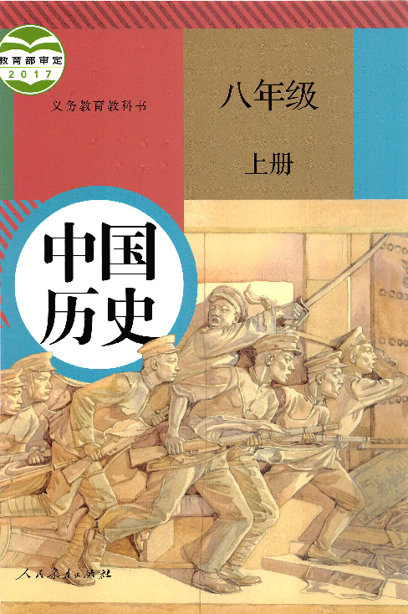
八年级上册——中国近代史
时间：1840——1949
社会性质：半殖民地半封建社会

Slide 3
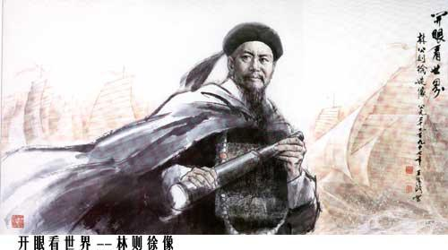
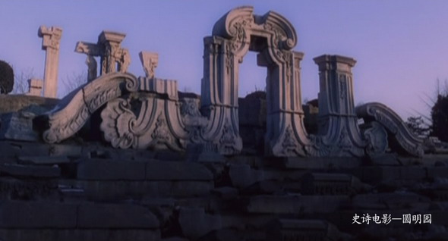
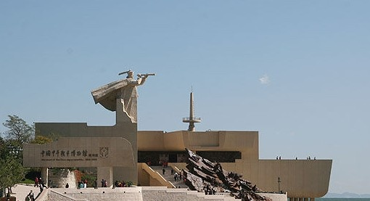
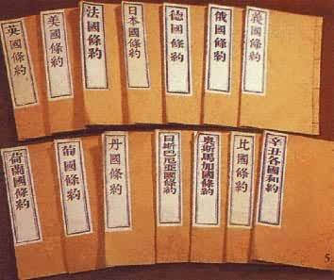
半殖民地半封建社会的形成
鸦片战争、第二次鸦片战争
甲午中日战争、八国联军侵华战争

Slide 4
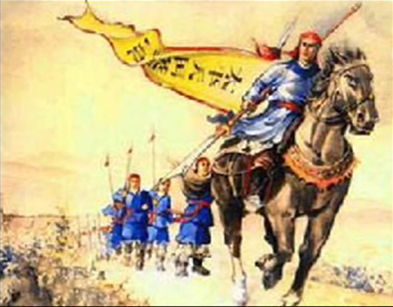
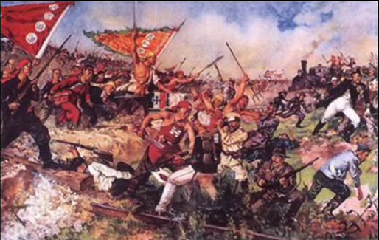
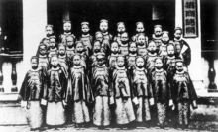
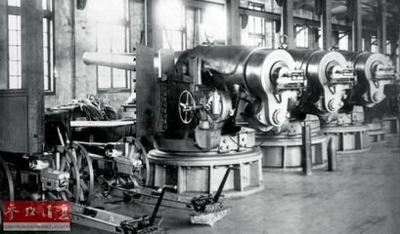
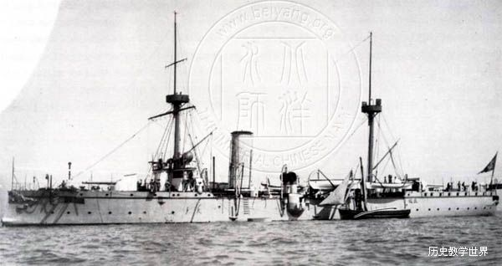
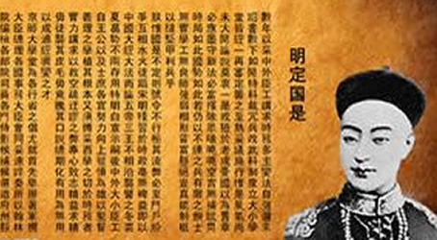
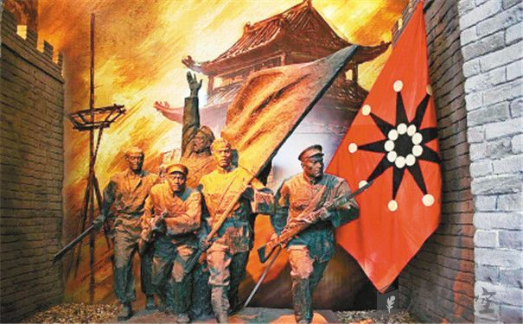
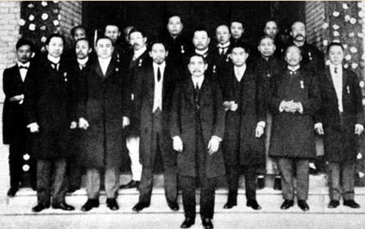
农民阶级：太平天国运动
义和团运动
地主阶级：
洋务运动
资产阶级：
戊戌变法
辛亥革命

Slide 5
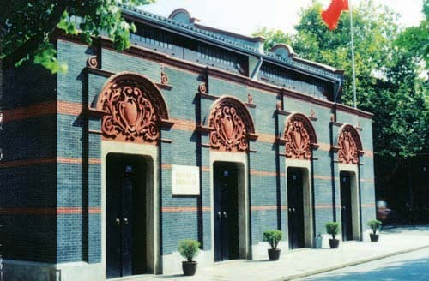
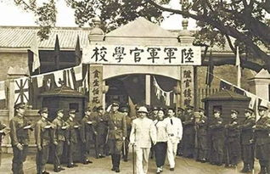
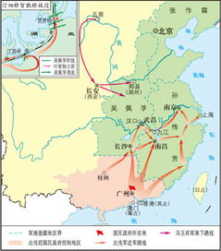
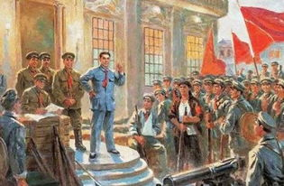
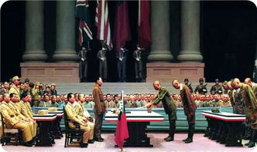
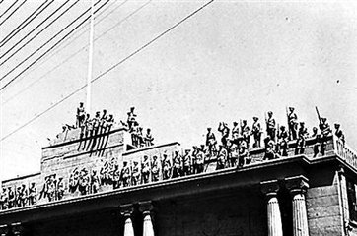
中共成立
第一次国共合作
北伐战争
南昌起义
日本投降
解放南京

Slide 6
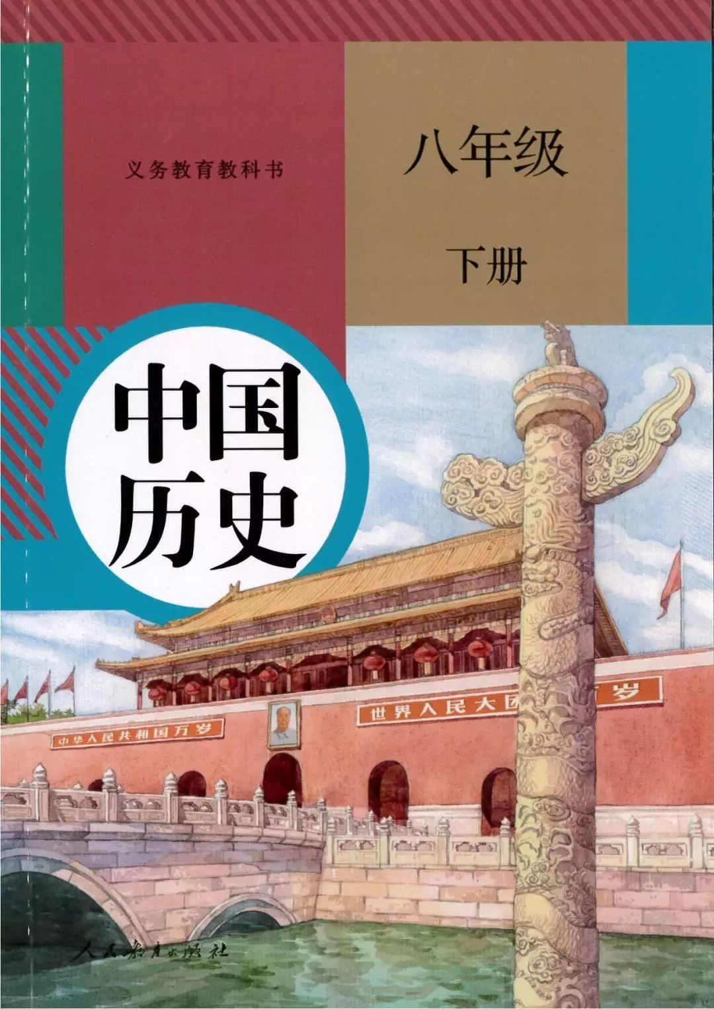
八年级下册——中国现代史
时间：1949至今
社会性质：过渡时期-社会主义社会

Slide 7
第一单元 中华人民共和国的成立和巩固
第二单元 社会主义制度的建立与社会
主义建设的探索
第三单元 中国特色社会主义道路
第四单元 民族团结与祖国统一
第五单元 国防建设与外交成就
第六单元 科技文化与社会生活
站起来
富起来
强起来
1949
1978

Slide 8


第一单元
中华人民共和国的成立和巩固
1.中华人民共和国成立
2.抗美援朝
3.土地改革

Slide 9
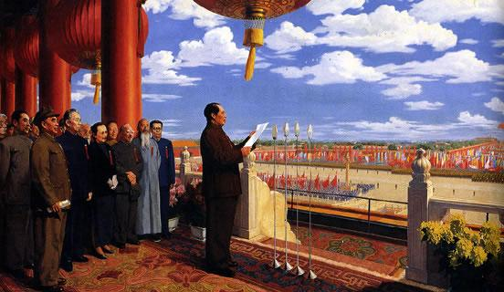
第1课
中华人民共和国成立
百年魔怪皆推翻
人民盛会喜空前
各族人民大团圆

Slide 10

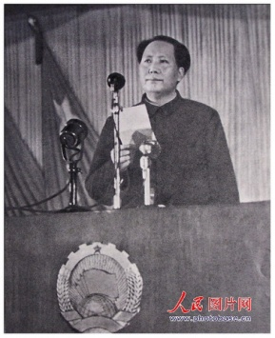
百年魔怪皆推翻

Slide 11

中国人民政治协商会议宣布自己执行全国人民
代表大会的职权。中国人民政治协商会议在自己的
议程中将要制定中国人民政治协商会议的组织法，制定中华人民共和国中央人民政府的组织法，制定中国人民政治协商会议的共同纲领，选举中国人民政治协商会议的全国委员会，选举中华人民共和国中央人民政府委员会，制定中华人民共和国的国旗和国徽，决定中华人民共和国国都的所在地以及采取和世界大多数国家一样的年号。
——毛泽东在中国人民政治协商会议第一届全体会议上的开幕词

Slide 12
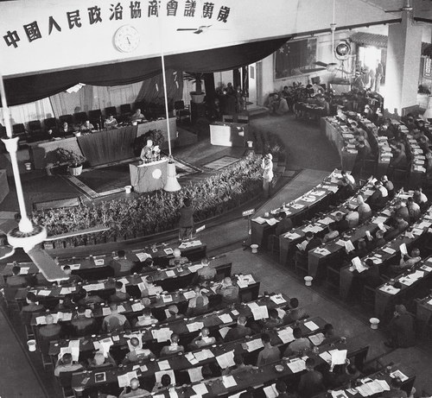

百年魔怪皆推翻
筹备建国—— 一届政协
时间：1949.9
地点：北平

Slide 13
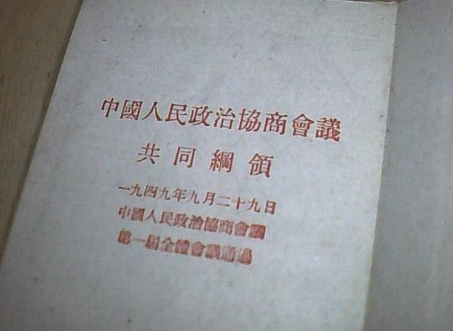
百年魔怪皆推翻
1.规定了中华人民共和国的性质
（工人阶级领导的人民民主专政国家）明确指出人民是国家的主人。
2.规定了新中国在政治、经济、文化、民族和外交等方面的基本政策
具有临时宪法的作用

Slide 14
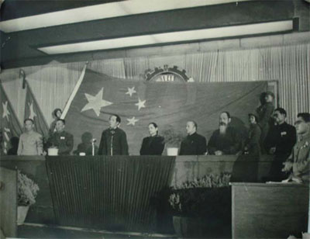
百年魔怪皆推翻
选举了中央人民政府委员会
主 席：毛泽东
副主席：朱德、刘少奇、宋庆龄、
李济深、张澜、高岗
民主人士

Slide 15
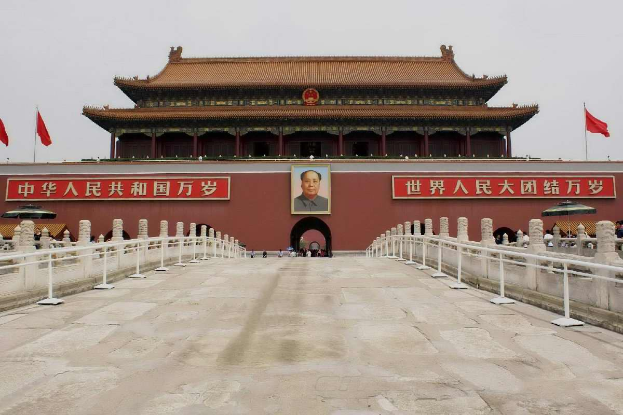
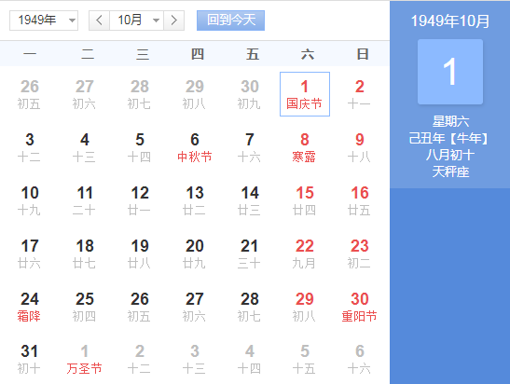
百年魔怪皆推翻
改北平为北京作为新中国首都
国旗——
五星红旗
采用公元纪年
3000余年的建城史和850余年的建都史
红色象征革命
黄色象征光明
大星代表中国共产党
小星代表全国各族人民

Slide 16
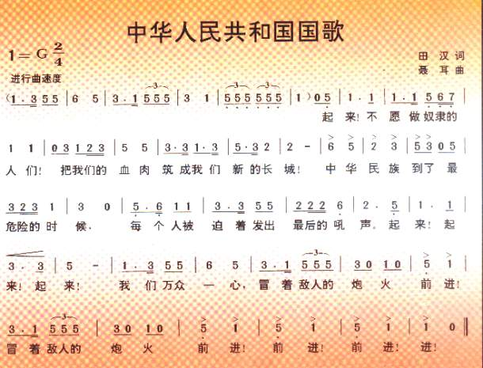
百年魔怪皆推翻
代国歌——《义勇军进行曲》
永远警示国人居安思危、奋勇前进

Slide 17
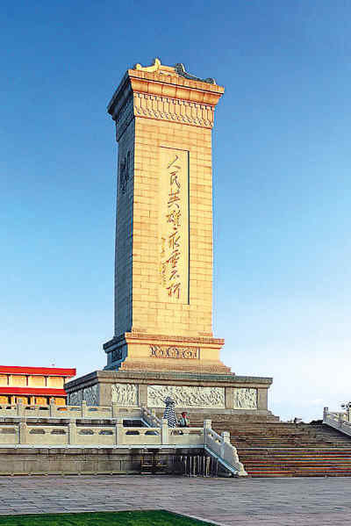
百年魔怪皆推翻
人民英雄纪念碑碑文：
三年以来，在人民解放战争和人民革命中牺牲的人民英雄们永垂不朽！
三十年以来，在人民解放战争和人民革命中牺牲的人民英雄们永垂不朽！
由此上溯到一千八百四十年，从那时起，为了反对内外敌人，争取民族独立和人民自由幸福，在历次斗争中牺牲的人民英雄们永垂不朽！
----毛泽东
人民英雄纪念碑是我们中华民族的丰碑，它记录着我们中华民族的荣与辱!

Slide 18
百年魔怪皆推翻
北平
一届政协——时间：______ 地点：___
内 容 | 文件
 | 机构
 | 主席
 | 首都
 | 代国歌
 | 国旗
 | 纪年
 | 纪念碑
1949.9
《共同纲领》
中央人民政府委员会
毛泽东
北京
《义勇军进行曲》
五星红旗
公元纪年
人民英雄纪念碑

Slide 19
百年魔怪皆推翻
与会代表——中国共产党、各民主党派、无党派人士、人民解放军、各人民团体、各地区、各民族以及海外华侨等各方面代表600余人。
选举产生的领导人——中央人民政府主席：毛泽东。副主席：朱德、刘少奇、宋庆龄、李济深、张澜、高岗。
重要内容——通过《共同纲领》（临时宪法）、确定新中国的首都、国旗、国歌等。
初步建立了中国共产党领导的多党合作和政治协商制度。

Slide 20
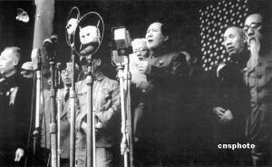
人民盛会喜空前

Slide 21
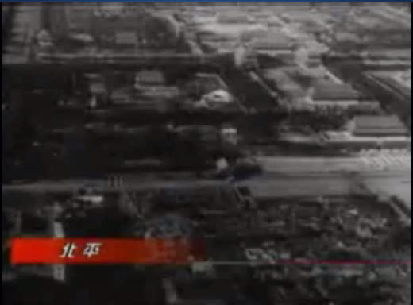
人民盛会喜空前
成立新中国——
时间：
标志：
意义：
1949.10.1
开国大典

Slide 22
人民盛会喜空前
“同胞们！中华人民共和国中央人民政府已于本日成立了！
……同时决议：向各国政府宣布，本政府为代表中华人民共和国全国人民的唯一合法政府，凡愿遵守平等、互利及互相尊重领土主权等原则的任何外国政府，本政府均愿与之建立外交关系。
——开国大典毛主席讲话节选
我们团结起来，以人民解放战争和人民大革命打倒了内外压迫者，宣布中华人民共和国的成立了。我们的民族将从此列入爱好和平自由的世界各民族的大家庭，以通用性而勤劳的姿态工作着，创造自己的文明和幸福，同时也促进世界的和平和自由。
——一届政协开幕词

Slide 23
人民盛会喜空前
国内
开辟了中国历史新纪元。
推翻了帝国主义、封建主义和官僚资本主义的统治
中国真正成为独立自主的国家，占人类总数四分之一的中国人从此站起来了
壮大了世界和平民主和社会主义的力量。
国际

Slide 24
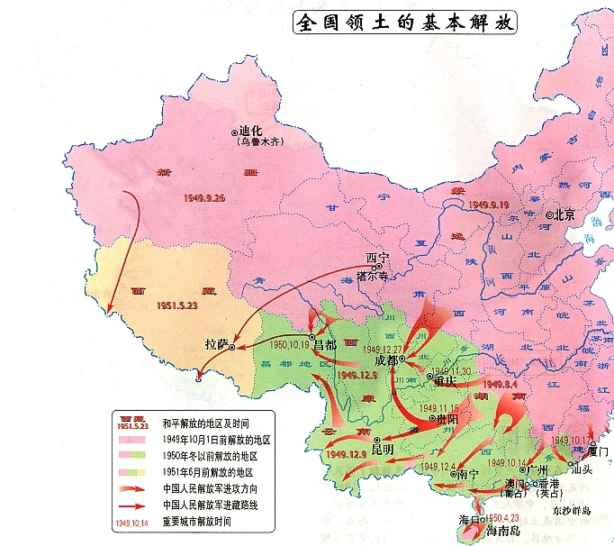

Slide 25
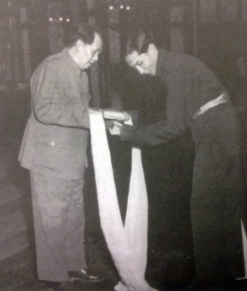
各族人民大团圆

Slide 26
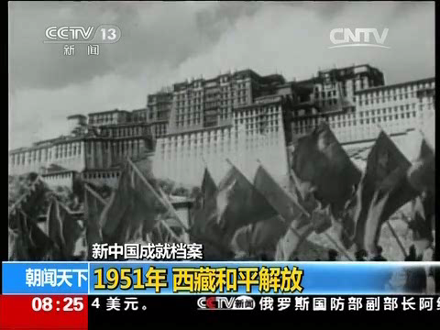
各族人民大团圆
和平解放西藏——
时间：
相关人物：
意义：
1951
阿沛阿旺晋美
祖国大陆获得统一，各族人民实现大团结。

Slide 27
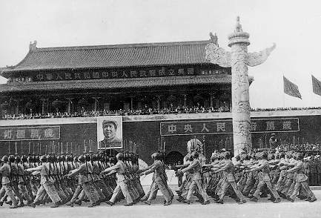
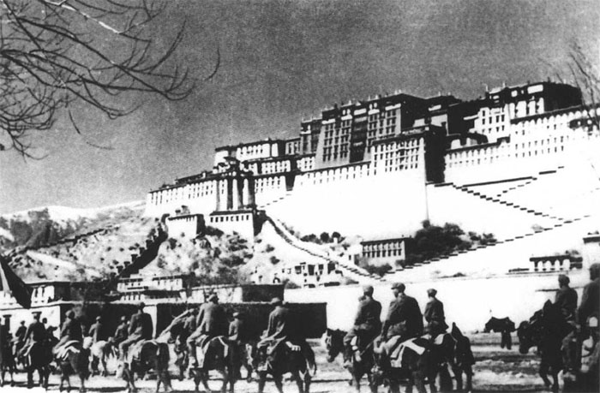

Slide 28
济南汇才学校录制
2020年2月

